Slide 1

Ionic
—— 易时科技
日期：2018-01-24
马晓辉
密级：对内公开
浙江易时科技有限公司

Slide 2
一、目录
1、开发方式对比
2、分析架构
2.1、cordova架构
2.2、ionic架构
3、Ionic开发环境搭建
4、Ionic程序结构
5、Ionic CSS
6、Ionic 插件
...

Slide 3
一、移动端APP开发方式及其对比
原生/Native:使用原生SDK开发App。优点不用说，当你有足够的资源，这是最理想的方式；缺点是对不同的 平台要分别开发，成本高、周期长。。
混合/Hybrid:使用web技术开发App，使用Cordova/PhoneGap之类进行打包封装。优点是采用标准的web技术开发， 避免了不同平台原生开发体系的学习，上手快、效率高；缺点是性能上有一定损失。
原生脚本/NativeScript:将原生API封装成JavaScript接口，这有点像前端的nodejs。NativeScript方式,与原生相比性能损失不大，优点是开发语言统一使用JavaScript，缺点是,要针对不同的平台分别开发接口。
Web APP:采用Html5语言写出的App，不需要下载安装。生存在浏览器中的应用，基本上可以说是触屏版的网页应用。
参考材料：
http://blog.csdn.net/qq_35010958/article/details/51423549

Slide 4
二、系统架构
Cordova Application
Cordova
CLI
Web App
Cordova 参考材料：
http://cordova.apache.org/docs/en/7.x/guide/overview/index.html#webview
1、Cordova CLI 创建程序。
2、写Web App程序,如果需要调用原生方法则调用插件。
3、Cordova CLI 调试、编译、打包、发布不同平台的程序
HTML
Conifg.xml
CSS
JS
Resource
HTML Rendering
Engine(WebView)
Cordova Plugins
Battery
Camera
Geoloaction
Contacts
Device
Network
Storage
…
Custom Plugins
Mobile OS
Android
IOS
WinPhone

Slide 5
Ionic架构
Ionic Web App
Cordova
CLI
Ionic CLI
Ionicicons
Ionic javascript
Ionic
CSS
介绍：
IonicCss:提供原生App的样式模拟。
Ionic JS:提供移动WebApp开发框架，Ionic基于Angularjs。
Ionic CLI:基于Cordova CLI,Cordova依赖于平台SDK(Android SDK、IOS)。用于简化app的开发、构建和运行等。
参考材料：
https://ionicframework.com/docs/v1/
angularJS
Angular UI
Router
HTML Rendering
Engine(WebView)
Cordova Plugins
Battery
Camera
Geoloaction
Contacts
Device
Network
Storage
…
Custom Plugins
Mobile OS
Android
IOS
WinPhone

Slide 6
三、Ionic开发环境搭建
步骤：
1、安装NPM工具(nodejs自带此工具，也可以安装一个nodejs 9.4)
2、安装ionic：npm install -g cordova ionic
3、android sdk安装
1、下载sdk：http://tools.android-studio.org/index.php/sdk
2、进入到sdk/tools命令下，输入./Android sdk即可
3、接着配置android环境变量
打开terminal；
输入cd ~/或者echo $HOME命令，进入当前用户的home目录；
创建bash_profile文件：touch .bash_profile;
打开bash_profile文件：open .bash_profile；
编辑bash_profile文件，输入如下内容：
export ANDROID_HOME=android-sdk-macosx路径 export PATH=${PATH}:${ANDROID_HOME}/tools export PATH=${PATH}:${ANDROID_HOME}/platform-tools
4、执行source .bash_profile命令，使环境变量生效
4、安装gradle(https://gradle.org/install/)
命令brew install gradle

Slide 7
Ionic开发环境搭建
Windows步骤：

Slide 8
Ionic创建程序
步骤：
1、创建程序
ionic start myApp tabs –type=ionic1
2、运行程序
cd myApp
ionic serve
3、添加平台
ionic platform add android
4、编译apk
inoic corvoda build android

Slide 9
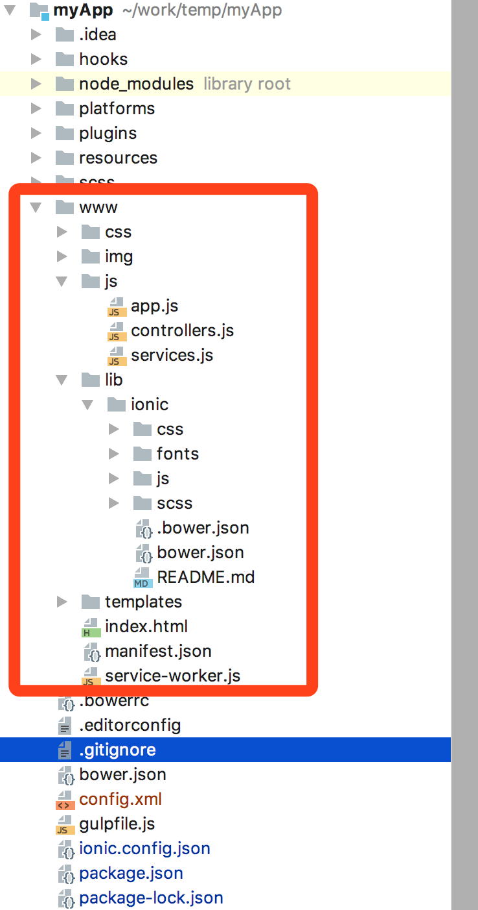
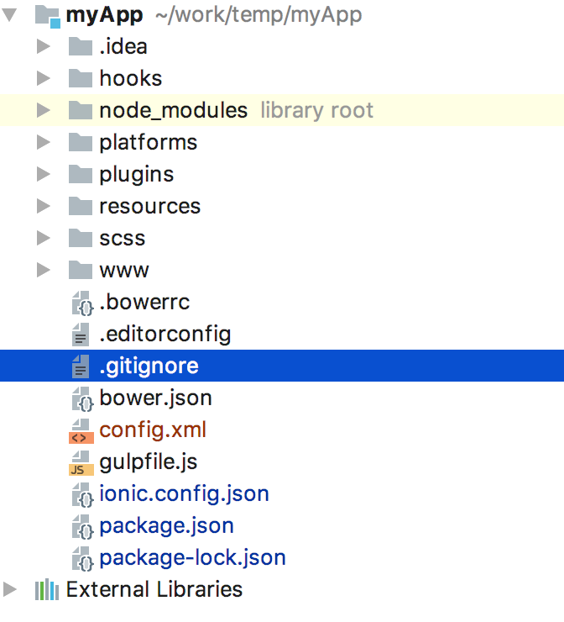
四、程序结构

Slide 10
程序结构
说明：
1、index.html
2、app.js 路由
3、controller.js
4、services.js

Slide 11
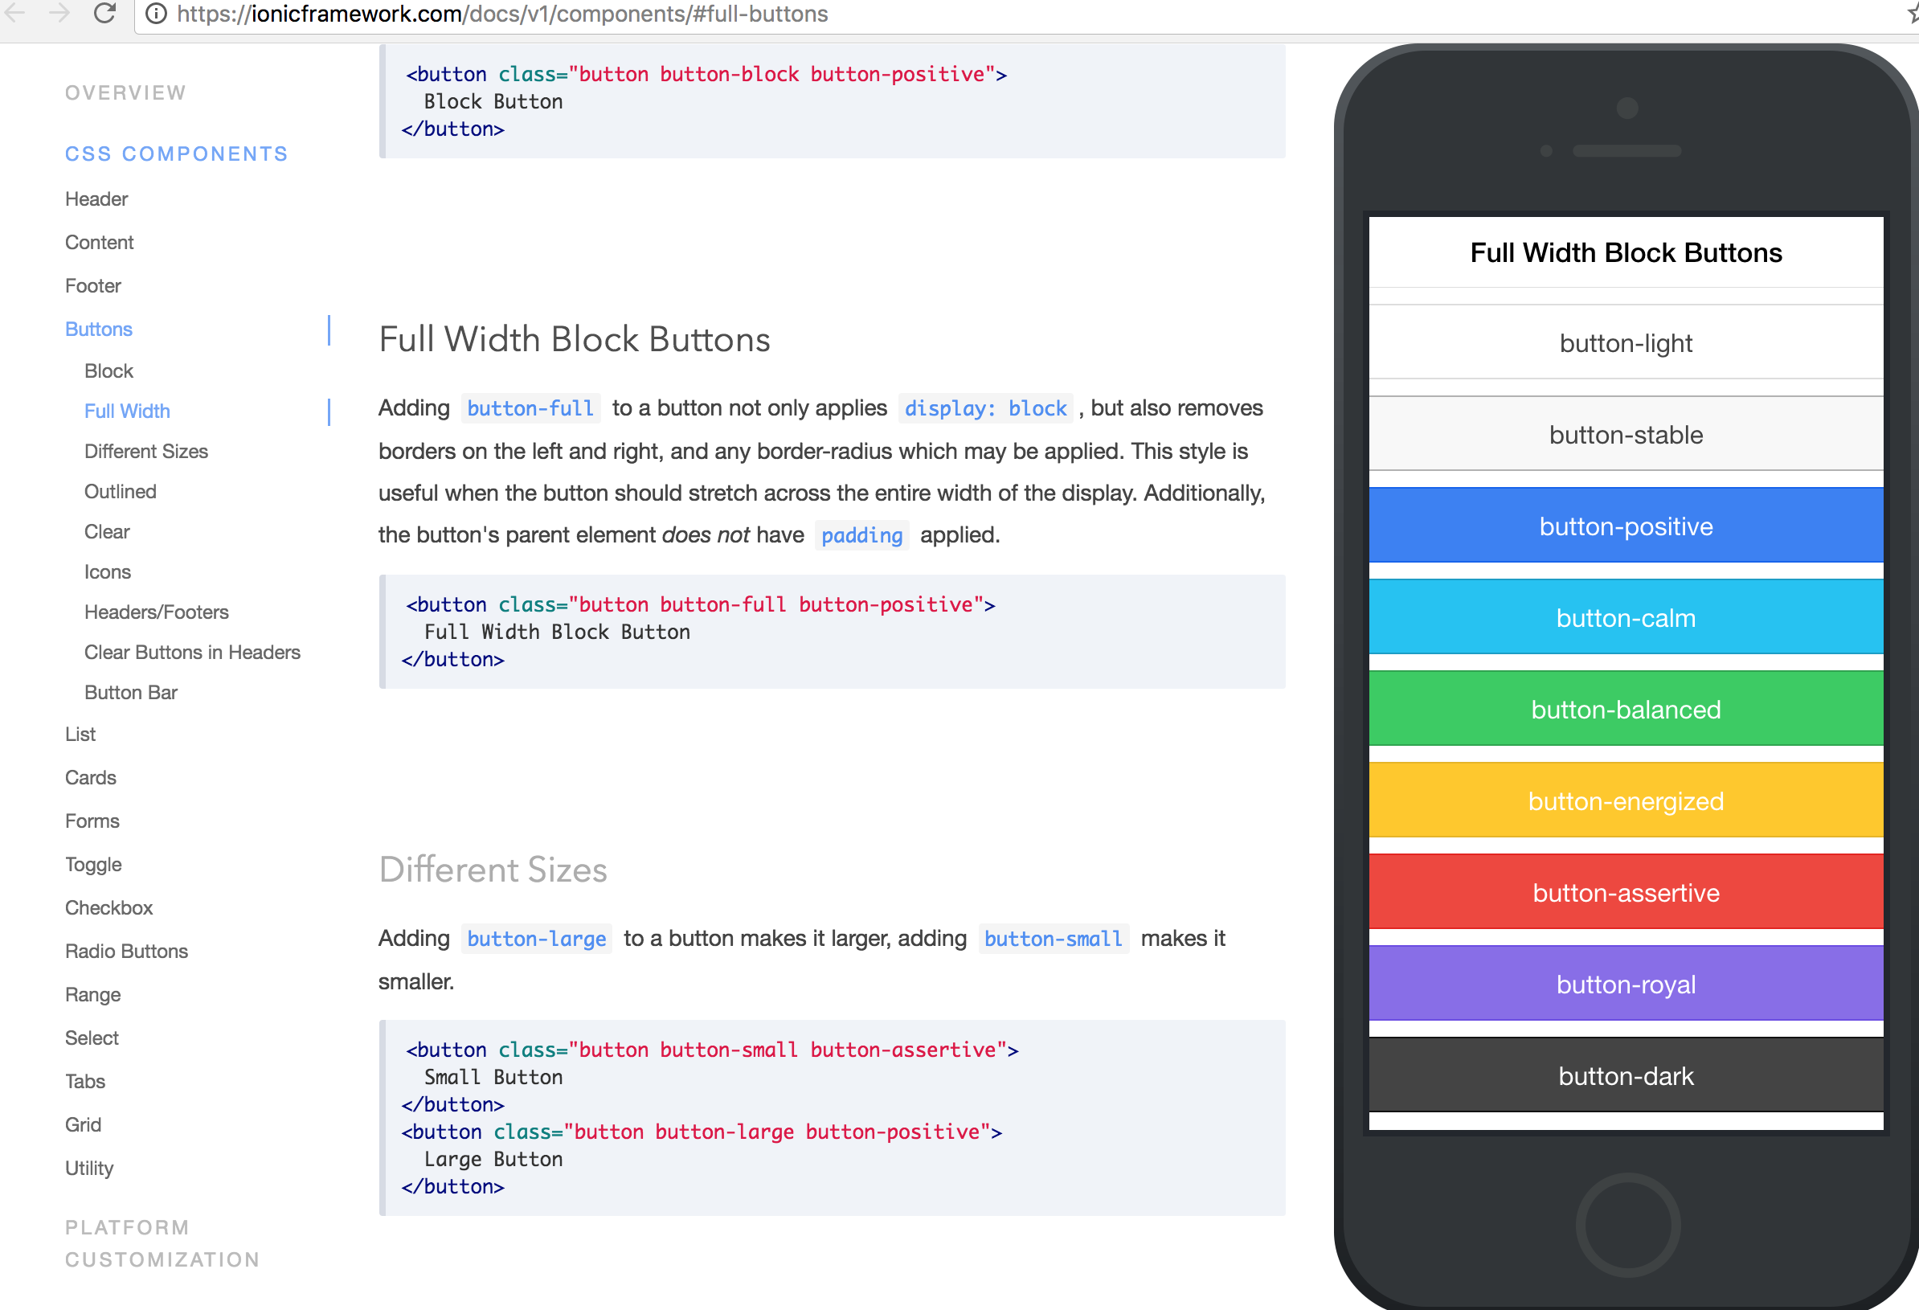
五、Ionic CSS
参考：
https://ionicframework.com/docs/v1/components/

Slide 12
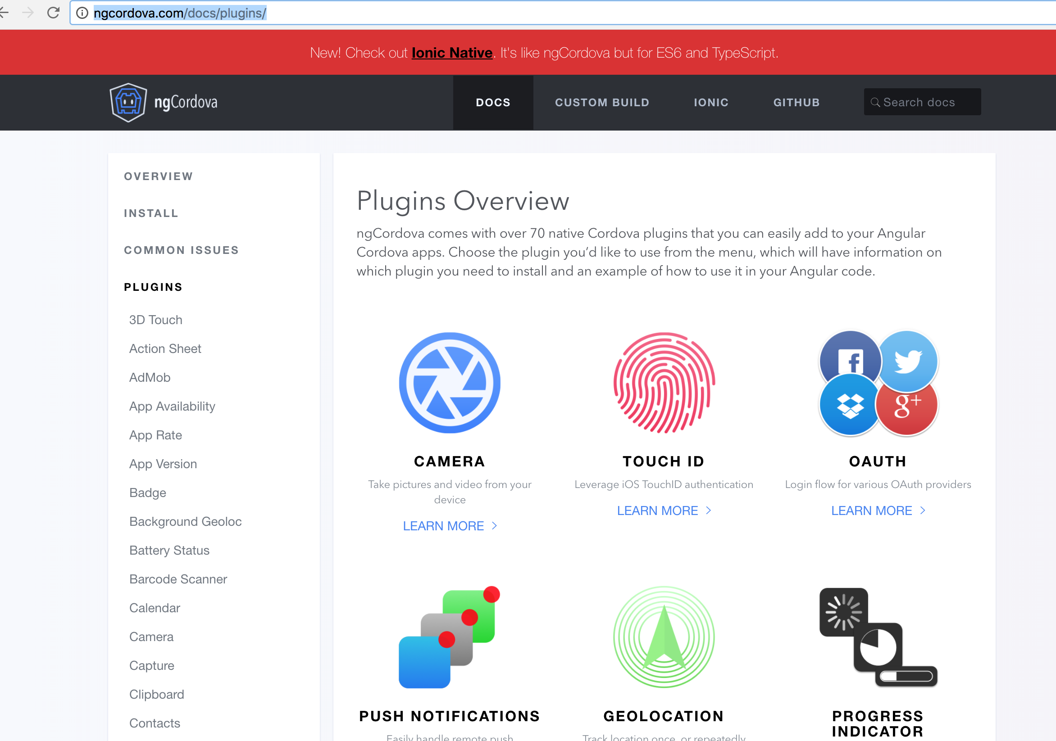
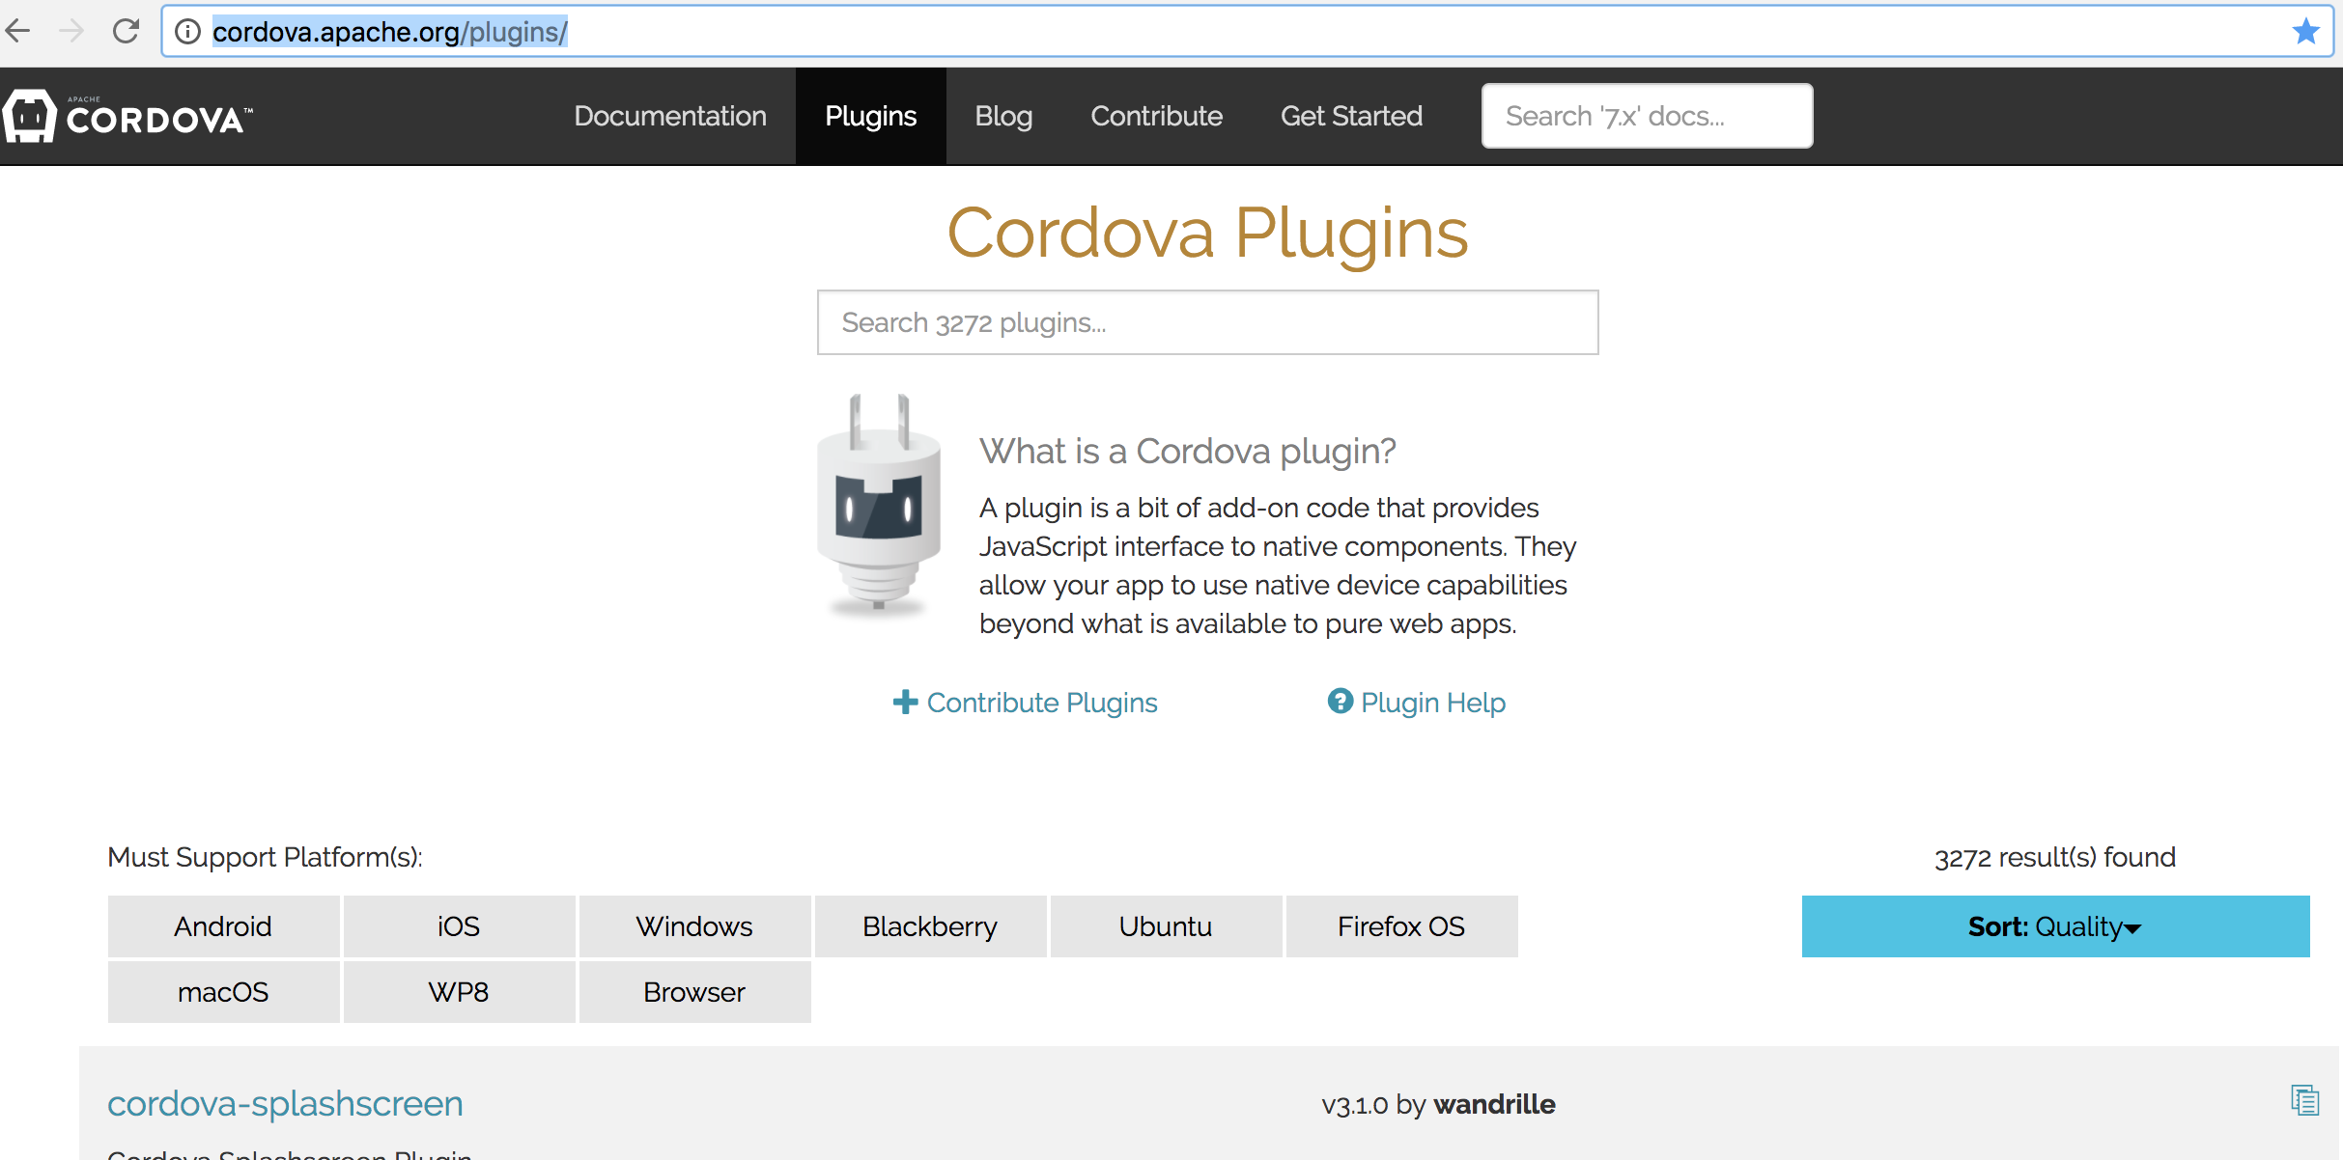
六、Ionic plugins
参考：
1、http://ngcordova.com/docs/plugins/
2、http://cordova.apache.org/plugins/

Slide 13
遗留
问题 | 描述 | NOTE
开发标准化
分享插件研究 | 可分享到微信好友、新浪微博、朋友圈、QQ好友 | 潘海涛

Slide 14
Notes:
PPT封底

